Slide 1
GUÍA PARA LA IMPLEMENTACIÓN DE ALUMBRADO PÚBLICO AUTÓNOMO CON ENERGÍA SOLAR EN EL DEPARTAMENTO DE CÓRDOBA
“Una guía detallada para ingenieros sobre la implementación de sistemas de alumbrado público con energía solar, abarcando aspectos técnicos y normativos en el Departamento de Córdoba”.
Presentado por:
Manuel Espitia Vargas

Slide 2
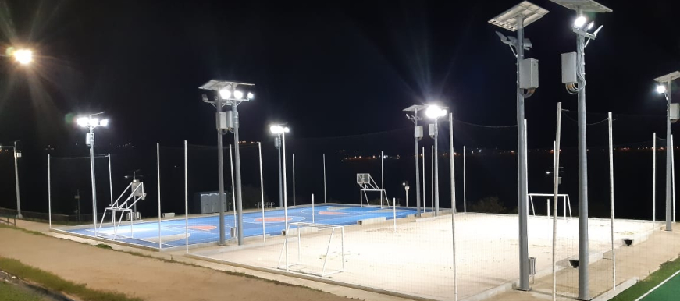
Innovación en el Alumbrado Público del Departamento de Córdoba

Slide 3
OBJETIVO
Presentar el proyecto de implementación de alumbrado público autónomo para parques y zonas verdes del Departamento de Córdoba, resaltando su impacto en la reducción de costos energéticos, la mejora de la calidad de vida de las comunidades rurales y su contribución directa al desarrollo sostenible, mediante una solución innovadora, autosuficiente y alineada con la normativa nacional e internacional vigente.

Slide 4
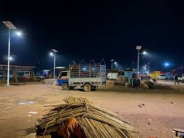
INTRODUCCIÓN
La implementación de sistemas de alumbrado público autónomo con energía solar representa un avance significativo en la iluminación. Este tipo proyecto no solo mejora la visibilidad en espacios públicos, sino que también promueve el uso de energías renovables, reduciendo la dependencia de fuentes de energía tradicionales y fomentando la sostenibilidad ambiental.

Slide 5

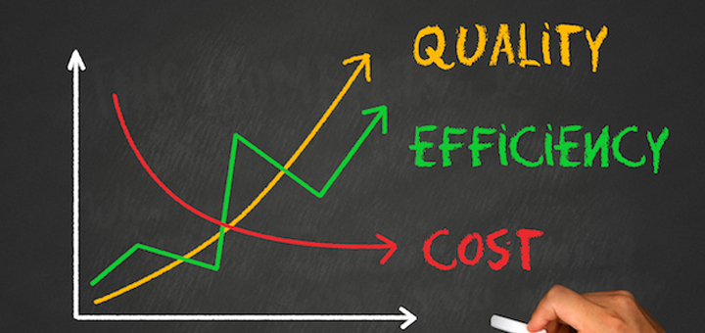

Ecografía renal:
Reducción de Costos Operativos
Sostenibilidad Ambiental
Importancia de la Energía Solar
La energía solar proporciona una fuente inagotable, lo que garantiza su disponibilidad a largo plazo para proyectos de alumbrado público. Esto ayuda a reducir la dependencia de fuentes de energía no renovables, promoviendo una transición hacia energías más limpias.
El uso de energía solar en el alumbrado público contribuye a la reducción de costos operativos, ya que minimiza la necesidad de electricidad de la red, lo que se traduce en un ahorro significativo a lo largo del tiempo.
La implementación de sistemas de alumbrado público con energía solar contribuye directamente a la sostenibilidad ambiental al disminuir las emisiones de gases de efecto invernadero y promover el uso de tecnologías limpias.

Slide 6
OBJETIVO DE LA GUÍA
Equipar a los nuevos ingenieros con el conocimiento necesario para llevar a cabo proyectos de alumbrado público autónomo en el departamento de Córdoba. Se abordarán aspectos clave como la selección de tecnologías adecuadas, gestión de documentación, normativas pertinentes y consideraciones ambientales y sociales, asegurando así una implementación eficiente y sostenible.

Slide 7


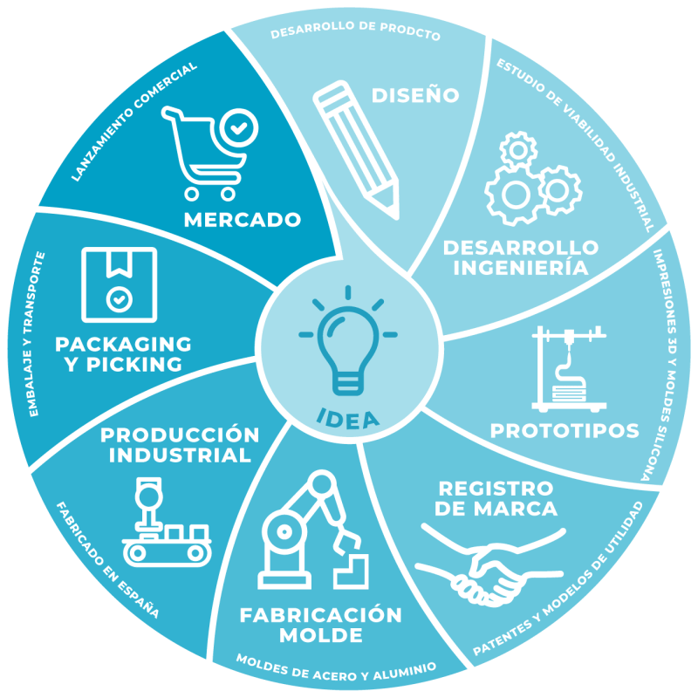
CONSIDERACIONES INICIALES PARA NUEVOS INGENIEROS
Ub
icación del Proyecto
UBICACIÓN DEL
PROYECTO
NECESIDADES DE ILUMINACIÓN
VIABILIDAD TÉCNICA Y ECONÓMICA
Evaluar el entorno y el tipo de áreas que requieren iluminación es crucial para determinar dónde se deben instalar las luminarias.
Identificar las necesidades específicas de iluminación ayudará a diseñar un sistema que cumpla con los requisitos de visibilidad y seguridad.
Realizar un análisis de costos y beneficios permitirá asegurar que el proyecto sea sostenible a largo plazo, considerando la inversión inicial y los ahorros operativos.

Slide 8
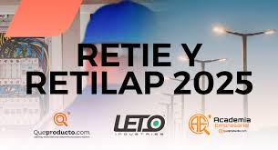

renal:
renal:
DOCUMENTACIÓN NECESARIA
CONSECUENCIAS DE UNA MALA GESTIÓN
La correcta gestión de documentos es vital para la implementación de proyectos de alumbrado público autónomo. Esto incluye obtener todos los permisos necesarios, realizar estudios de impacto ambiental que evalúen los efectos del proyecto y cumplir con las normativas locales que regulan este tipo de instalaciones.
El incumplimiento en la gestión documental puede llevar a retrasos en la ejecución del proyecto, sanciones legales o incluso la anulación de este. Por lo tanto, es esencial mantener un registro claro y actualizado de todos los documentos requeridos durante cada fase del proyecto.

Slide 9


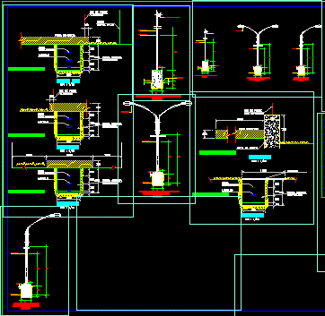
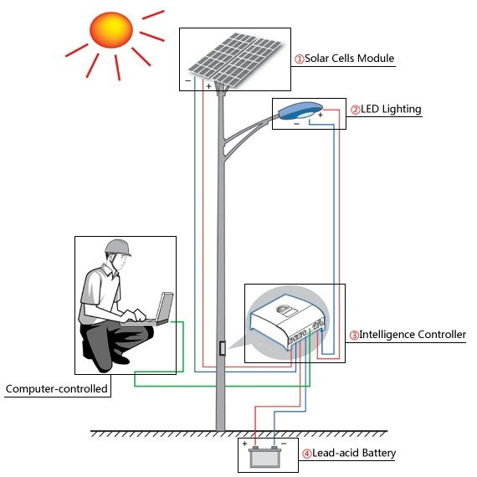
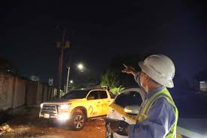
ESQUEMA DE DESARROLLO DEL PROYECTO DE ALUMBRADO PÚBLICO AUTÓNOMO
FASE 1: PLANIFICACIÓN
FASE 2:
DISEÑO
FASE 3: IMPLEMENTACIÓN
renal:
FASE 4:
EVALUACIÓN
Definición de objetivos, análisis de necesidades y evaluación del sitio para la instalación del sistema.
Desarrollo de un diseño técnico que incluya la selección de luminarias, paneles solares y baterías.
Construcción e instalación del sistema de alumbrado público, siguiendo el diseño aprobado.
Revisión del sistema instalado para asegurarse de que cumple con los estándares y necesidades iniciales.

Slide 10
SELECCIÓN DE LUMINARIAS, PANELES Y BATERÍAS
renal:
renal:
renal:
POTENCIA DE LUMINARIAS
EFICIENCIA DE PANELES SOLARES
CAPACIDAD DE ALMACENAMIENTO DE BATERÍAS
La potencia de las luminarias debe ser suficiente para iluminar adecuadamente el área designada, teniendo en cuenta el tipo de actividad que se realizará en el espacio.
Los paneles solares deben ser seleccionados por su eficiencia y capacidad de generación de energía, así como su resistencia a condiciones climáticas adversas.
Las baterías deben tener una capacidad adecuada para almacenar suficiente energía, garantizando que el sistema funcione durante la noche y en días nublados.

Slide 11
POTENCIA DE LUMINARIAS
Aplicación | Potencia típica de lámpara LED
Senderos/zonas peatonales | 30W - 60W
Calles residenciales | 50W - 100W
Avenidas principales/parques grandes | 100W - 200W
Vías rápidas/autopistas | 150W - 250W

Slide 12
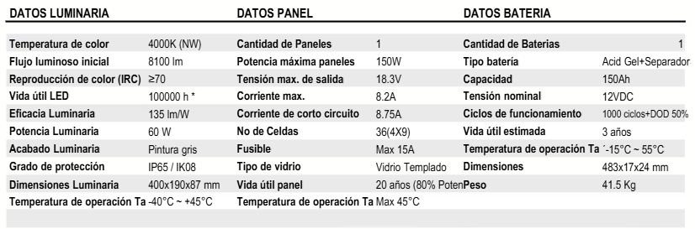

Slide 13
INTEGRACIÓN EN ZONAS RURALES, VERDES Y PARQUES
Respeto al Entorno Natural: El diseño del alumbrado debe contemplar la preservación de la flora y fauna local, evitando la alteración del ecosistema.
Necesidades de Iluminación: Es esencial analizar las necesidades de iluminación específicas para cada área, asegurando que la luz sea suficiente sin causar deslumbramiento.
Accesibilidad e Inclusión: La instalación debe facilitar el acceso a todas las personas, incluyendo aquellas con discapacidad, promoviendo la inclusión social en estos espacios.
Enibilidad en la Instalación: Se deben considerar materiales y tecnologías que minimicen el impacto ambiental, como luminarias LED y paneles solares.

Slide 14
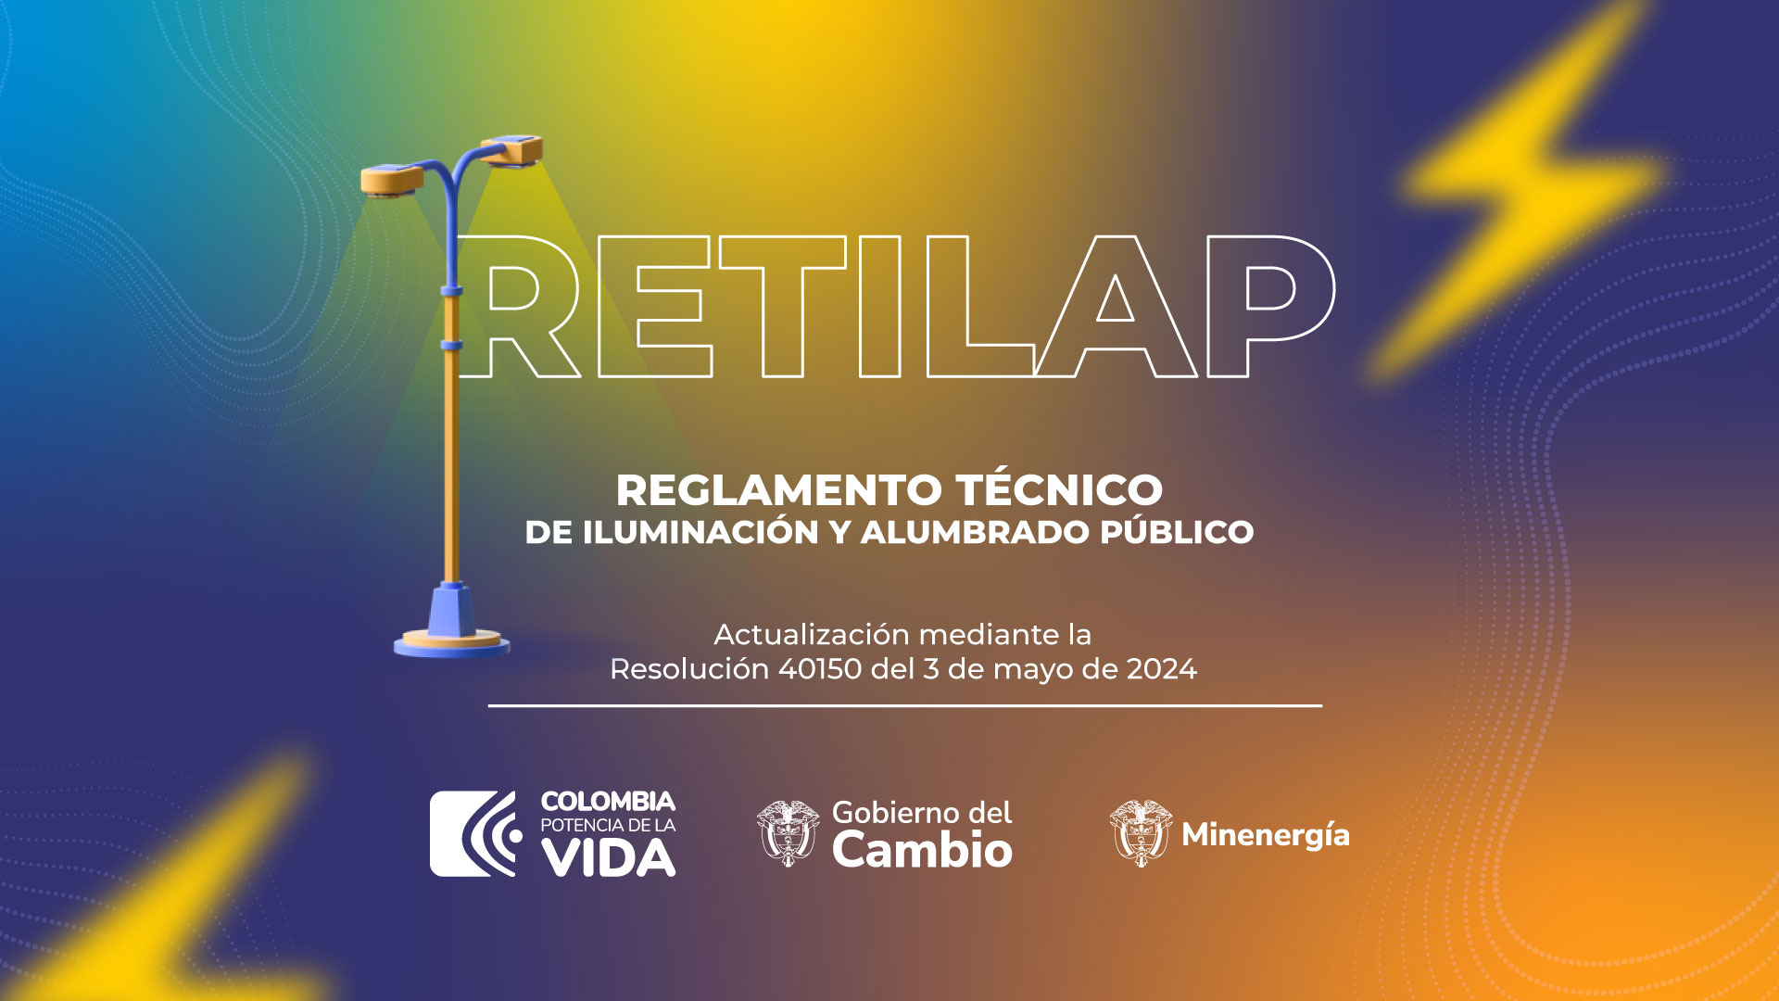
CUMPLIMIENTO DE NORMATIVAS EN ALUMBRADO PÚBLICO AUTÓNOMO
El cumplimiento de las normativas y regulaciones es esencial para la implementación exitosa de proyectos de alumbrado público autónomo. Estas normativas aseguran que los proyectos sean seguros, sostenibles y respeten el entorno local, además de adaptarse a las especificidades del Departamento de Córdoba

Slide 15
BENEFICIOS SOCIALES
CONSIDERACIONES AMBIENTALES
El análisis del impacto ambiental debe incluir la evaluación de la flora y fauna local, así como el uso eficiente de los recursos naturales. Se deben identificar posibles efectos adversos y desarrollar estrategias para mitigarlos, garantizando que el proyecto no dañe el ecosistema y fomente la biodiversida.
El impacto social se centra en cómo el proyecto beneficiará a la comunidad, mejorando la seguridad y accesibilidad en áreas públicas. Es crucial involucrar a la comunidad en el proceso de planificación para asegurar que sus necesidades y preocupaciones sean consideradas.

Slide 16
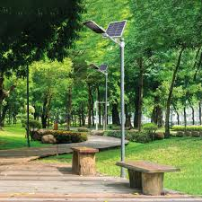
CONCLUSIONES Y RECOMENDACIONES
La implementación de alumbrado público autónomo en el Departamento de Córdoba es un proceso que requiere una planificación meticulosa y la selección precisa de tecnologías. Es esencial que los nuevos ingenieros se enfoquen en los aspectos normativos y en la evaluación de impacto ambiental y social. Además, debe considerarse la integración de luminarias, paneles solares y baterías que se adapten a las necesidades de zonas verdes y parques. Se recomienda documentar adecuadamente cada etapa del proyecto para garantizar su viabilidad y sostenibilidad a largo plazo.

Slide 17
renal:
renal:
renal:
PREGUNTAS SOBRE PLANIFICACIÓN Y DISEÑO
ASPECTOS LEGALES Y NORMATIVOS
IMPACTO AMBIENTAL Y SOCIAL
El impacto ambiental y social del proyecto será un tema central de discusión, permitiendo a los ingenieros comprender su responsabilidad en la mitigación de efectos negativos.
Los participantes podrán plantear cuestiones específicas sobre la planificación y el diseño de sistemas de alumbrado público autónomo, así como sobre los recursos necesarios para su correcta implementación.
Se discutirán inquietudes sobre los aspectos legales y normativos necesarios para llevar a cabo proyectos de alumbrado, asegurando el cumplimiento de regulaciones locales.

Slide 18
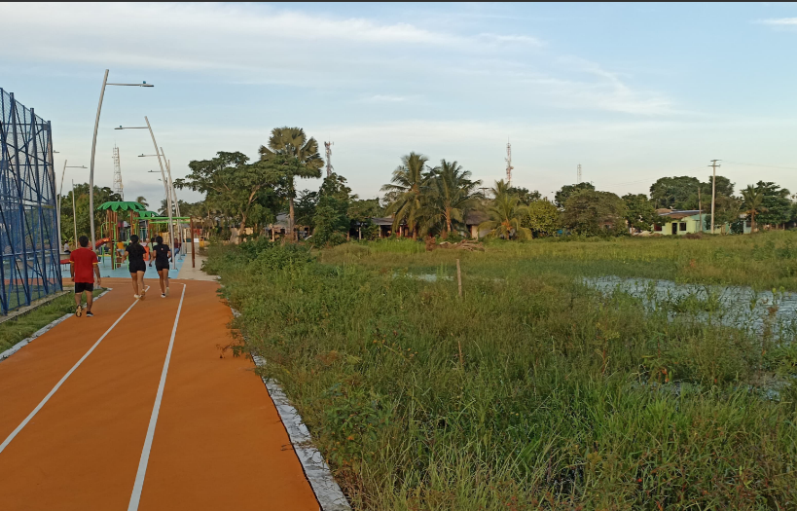

Slide 19
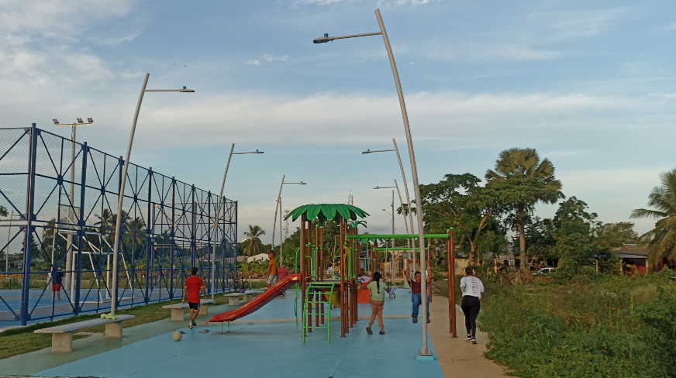

Slide 20
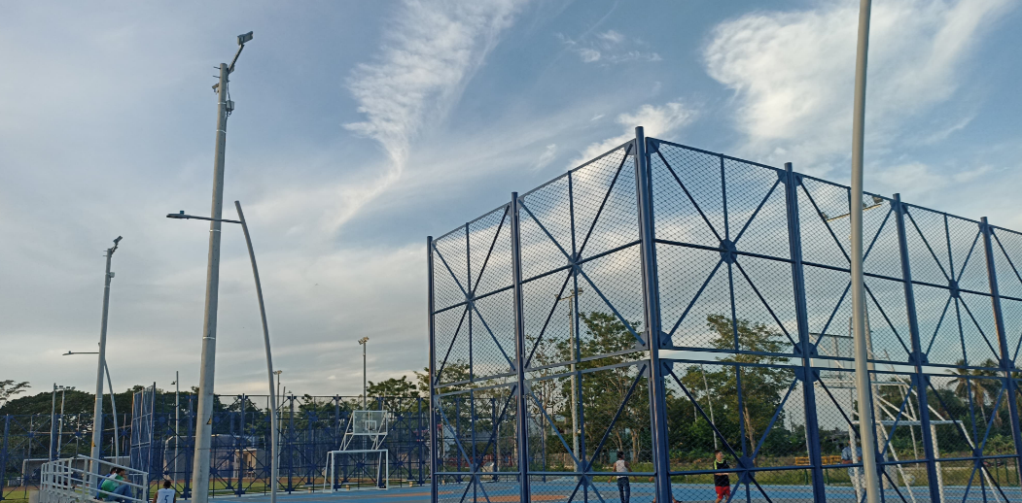

Slide 21
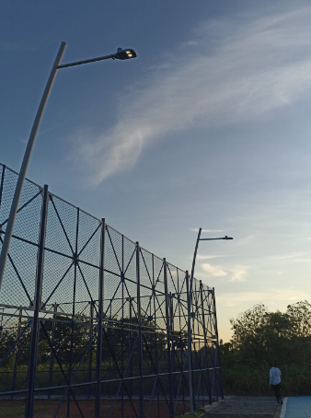
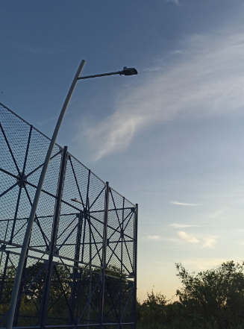

Slide 22
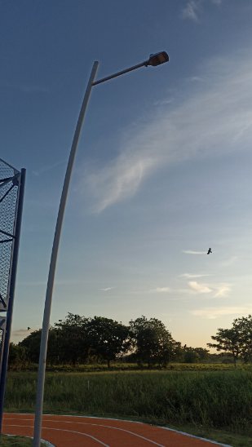
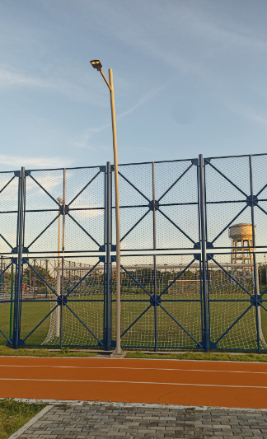

Slide 23
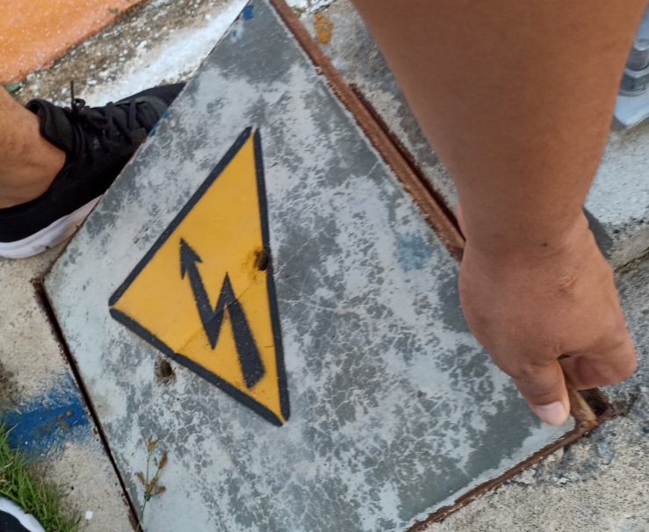
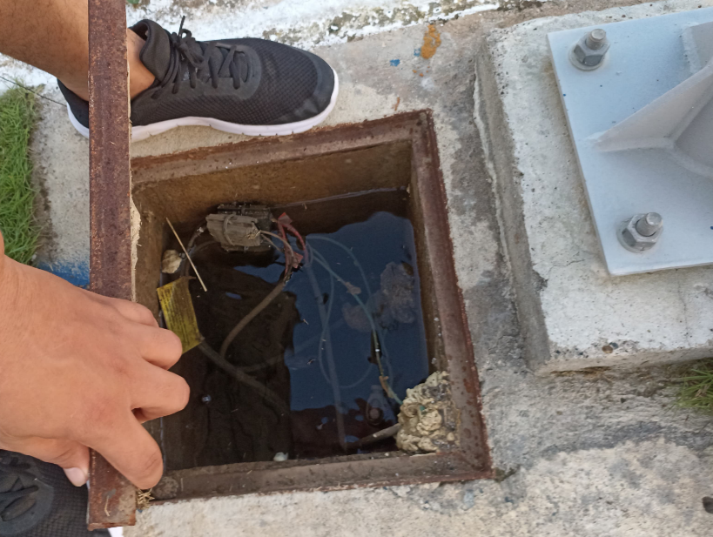

Slide 24
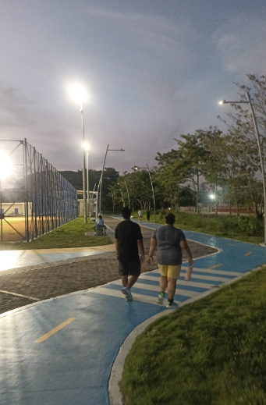
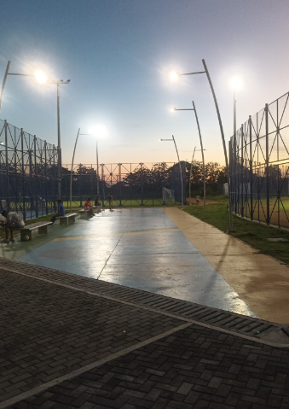
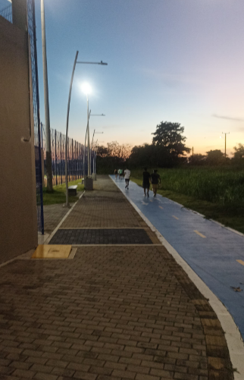

Slide 25
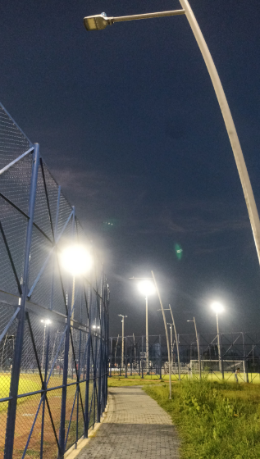
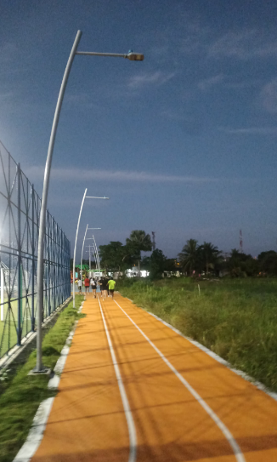

Slide 26

¡GRACIAS POR LA ATENCION PRESTADA!

